Slide 1
Demo ứng dụng dự báo thời thiết trên android
Sinh viên thực hiên:
Nguyễn văn nhật - 20168394
Nguyễn thọ điệp - 20168121

Slide 2
Phân công công việc
Nguyễn Văn Nhật: Xây dựng ý tưởng, thiết kế giao diện
Nguyễn Thọ Điệp: Viết code

Slide 3
giới thiệu chung
Phạm vi đề tài:
Tìm hiểu về lập trình trên hệ điều hành Android
Cách chuyển tiếp giữa các layout trong một ứng dụng
Xây dựng một ứng dụng xem thời tiết hiện tại và 7 ngày tiếp theo của một thành phố trên thế giới.

Slide 4
Giới thiệu chung
Mục tiêu đề tài:
Cung cấp thông tin thời tiết đảm bảo cho người dân yên tâm lao động sản xuất, giảm thiểu thiệt hại do thiên tai.

Slide 5
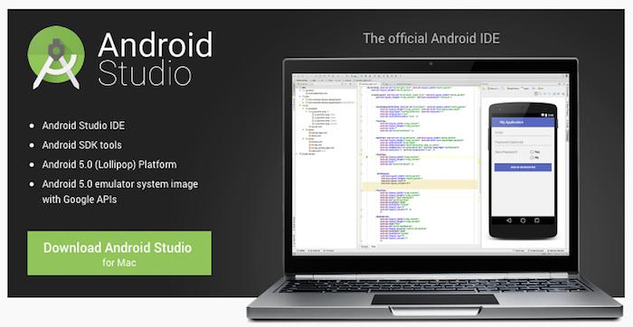
Giới thiệu chung
Công cụ sử dụng:
Android Studio: là công cụ viết các
chương trình ứng dụng trên android

Slide 6
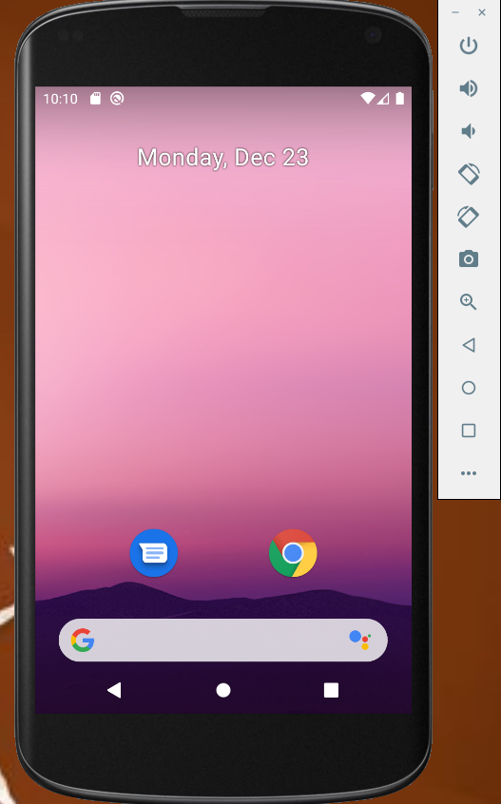
Giới thiệu chung
AVD (Android Virtual Device) trong Android:
Nó giả lập như một chiếc điện thoại sử dụng
hệ điều hành android cho phép người lập trình
kiểm thử khi chạy ứng dụng.

Slide 7
Giới thiệu ứng dụng
Sử dụng thư viện Picasso: Dùng để đọc dữ liệu hình ảnh thông qua internet
Sử dụng thư viện volley: Dùng để đọc dữ liệu trên url về.
Sử dụng weather-API

Slide 8
Dịch vụ weather
Hỗ trợ xem thời tiết hầu hết mọi nơi trên thế giới.
Được đánh giá là một trong những API cũng cấp webservice về dự báo thời tiết tốt nhất hiện nay.
Ngoài ra còn có thể xem thời tiết của các ngày tiếp theo.

Slide 9
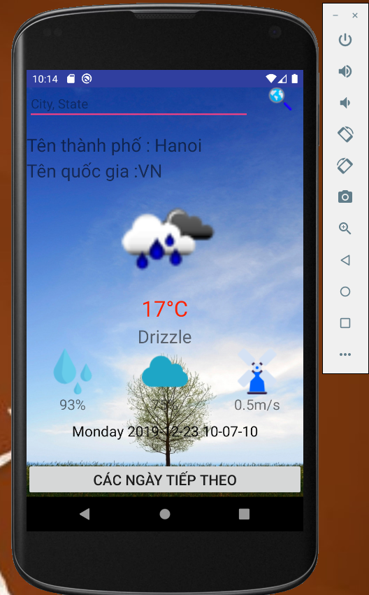
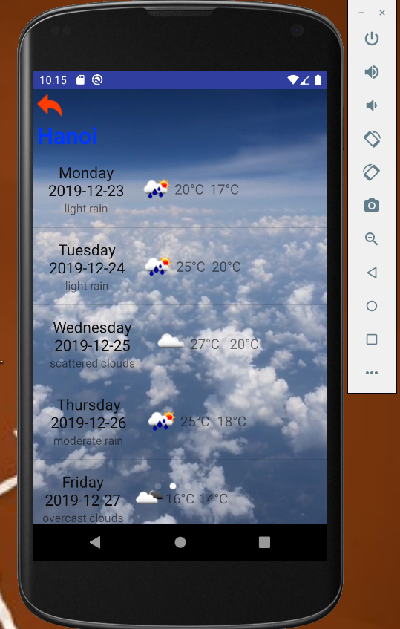
Giới thiệu ứng dụng
Hình ảnh trong ứng dụng

Slide 10
Demo chương trình

